Slide 1
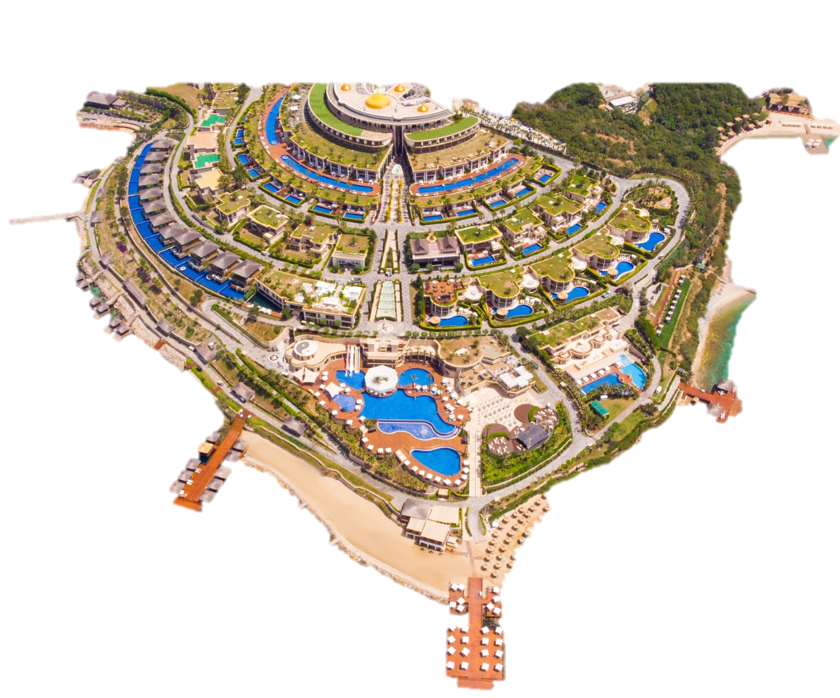
2024 YILI
MAVİ BAYRAK
ÇEVRE EĞİTİM VE BİLİNÇLENDİRME
ETKİNLİKLERİ DOSYASI

Slide 2
Be PREMIUM BODRUM HOTEL
Torba koyunda bulunan be Premium Bodrum Bodrum-Milas Havaalanı’na 25 km, marina, yat limanı, tarihi mekanları, alışveriş merkezleri, çeşitli restoranları ve son derece canlı bir gece hayatına sahip Bodrum şehir merkezine sadece 10 km uzaklığı ile eksiksiz bir konumda bulunuyor.
be Premium Bodrum özenle dizayn edilmiş 315 lüks oda, suit ve villalardan oluşuyor. villaları ile hizmet vermektedir. Özel olarak tasarlanan balkon ve teraslarıyla, nefes kesici doğası ve manzarasıyla en üst düzeyde konforu misafirlerine sunan be Premium Bodrum’da büyüklükleri 195 m² –725 m² arasında olan ve çoğunda özel kapalı ve açık havuz, Türk hamamı ve masaj odaları bulunan villalarıyla da misafirlerine çok özel deneyimler vadediyor.

Slide 3
EK-2 2024 YILINDA GERÇEKLEŞTİRİLECEK ÇEVRE EĞİTİM ETKİNLİKLERİ
 | Aktivite adı ve kategorisi | Hedef grup ve yeri | Aktivitenin amacı ve içeriği | Planlanan tarih
1 | Sıfır Atık ve Çevre Eğitimi | Otel Çalışanları | Otel çalışanlarında sıfır atık uygulamaların anlaşılması ve doğru bir şekilde uygulanması | Şubat 2024
2 | Çevre Bilinçlendirme Filmi | Misafir Çocukları | Misafir çocuklarında çevre bilincinin oluşması | Mayıs-Ağustos 2024
3 | Mıntıka Temizliği | Otel Çalışanları | Misafirlerimizde ve personellerimizde temiz doğa bilincini oluşturmak | Haziran-Ekim 2024
4 | Ağaç Dikme Etkinliği | Otel Çalışanları | Misafirlerimizde ve personellerimizde yeşil doğa bilincini oluşturmak | Eylül 2024
5 | Nesli Tükenen Canlılarla İlgili Broşür Hazırlanması | Otel Misafirleri | Nesli tükenmekte olan canlılar hakkında misafirlerimizde duyarlılık oluşturmak | Ağustos 2024

